Slide 1
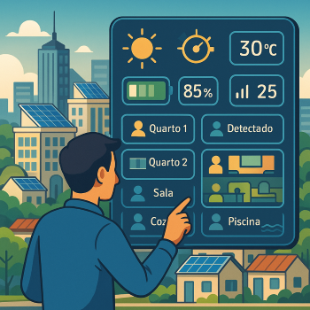

Otimização de Energia em Residências Inteligentes
Este projeto visa monitorar, prever e otimizar o consumo de energia elétrica em residências inteligentes, utilizando ciência de dados e inteligência artificial. Através da simulação de dados de sensores por cômodo, aplicamos aprendizado de máquina para antecipar padrões de consumo e propor ações eficazes de economia.
Andson Andre Ribeiro
Fabiana Rotella Campaner
Leonardo Xerez Fernandes
Pedro Vyctor Carvalho de Almeida

Slide 2


Slide 3
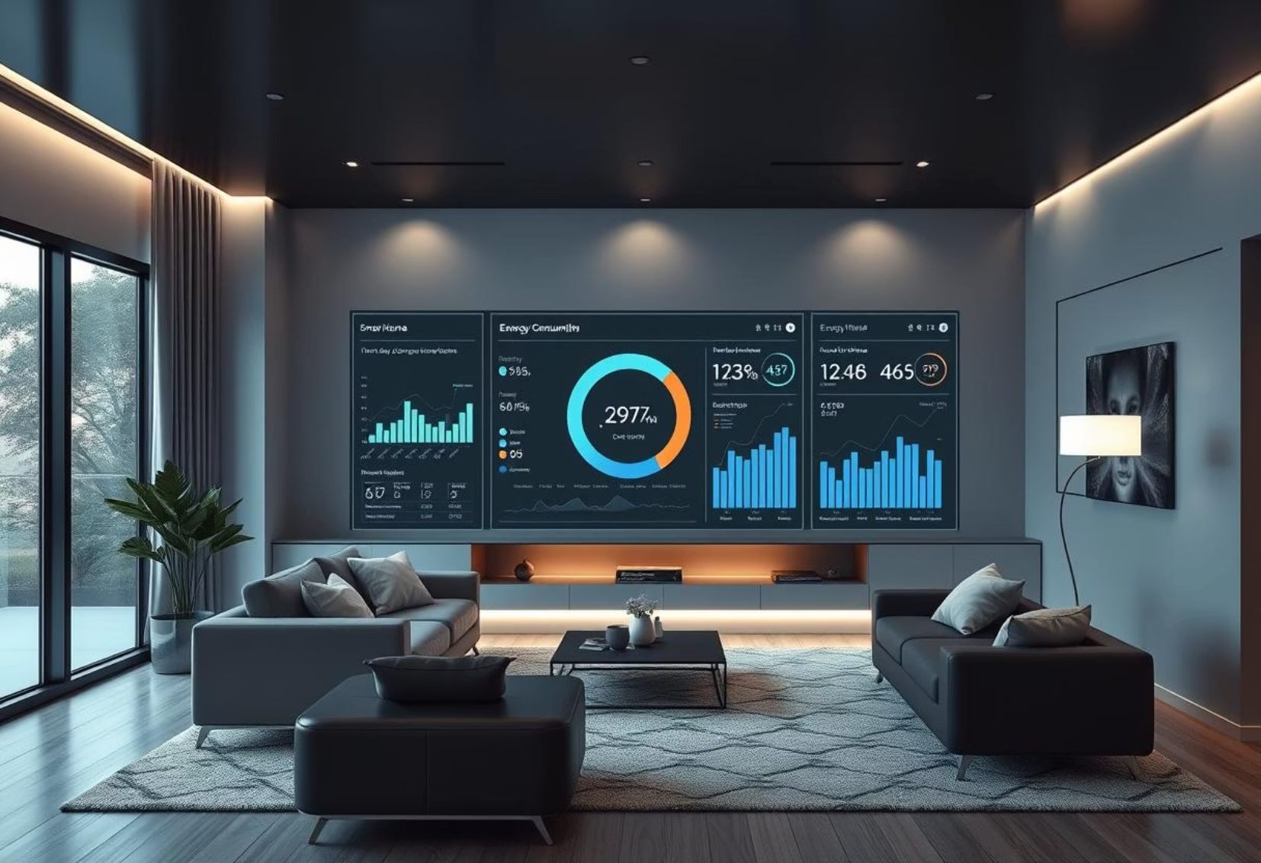
Objetivo e Pergunta de Negócio
Objetivo do Projeto
Pergunta de Negócio
Desenvolver uma solução para monitorar, prever e otimizar o consumo de energia elétrica em uma residência inteligente (Smart City Laguna). O projeto simula dados de sensores por cômodo e utiliza aprendizado de máquina para antecipar padrões de consumo e propor ações de economia.
Como podemos monitorar e prever o consumo de energia de uma residência inteligente com base em dados simulados de sensores por cômodo, a fim de propor ações para redução e eficiência energética?

Slide 4
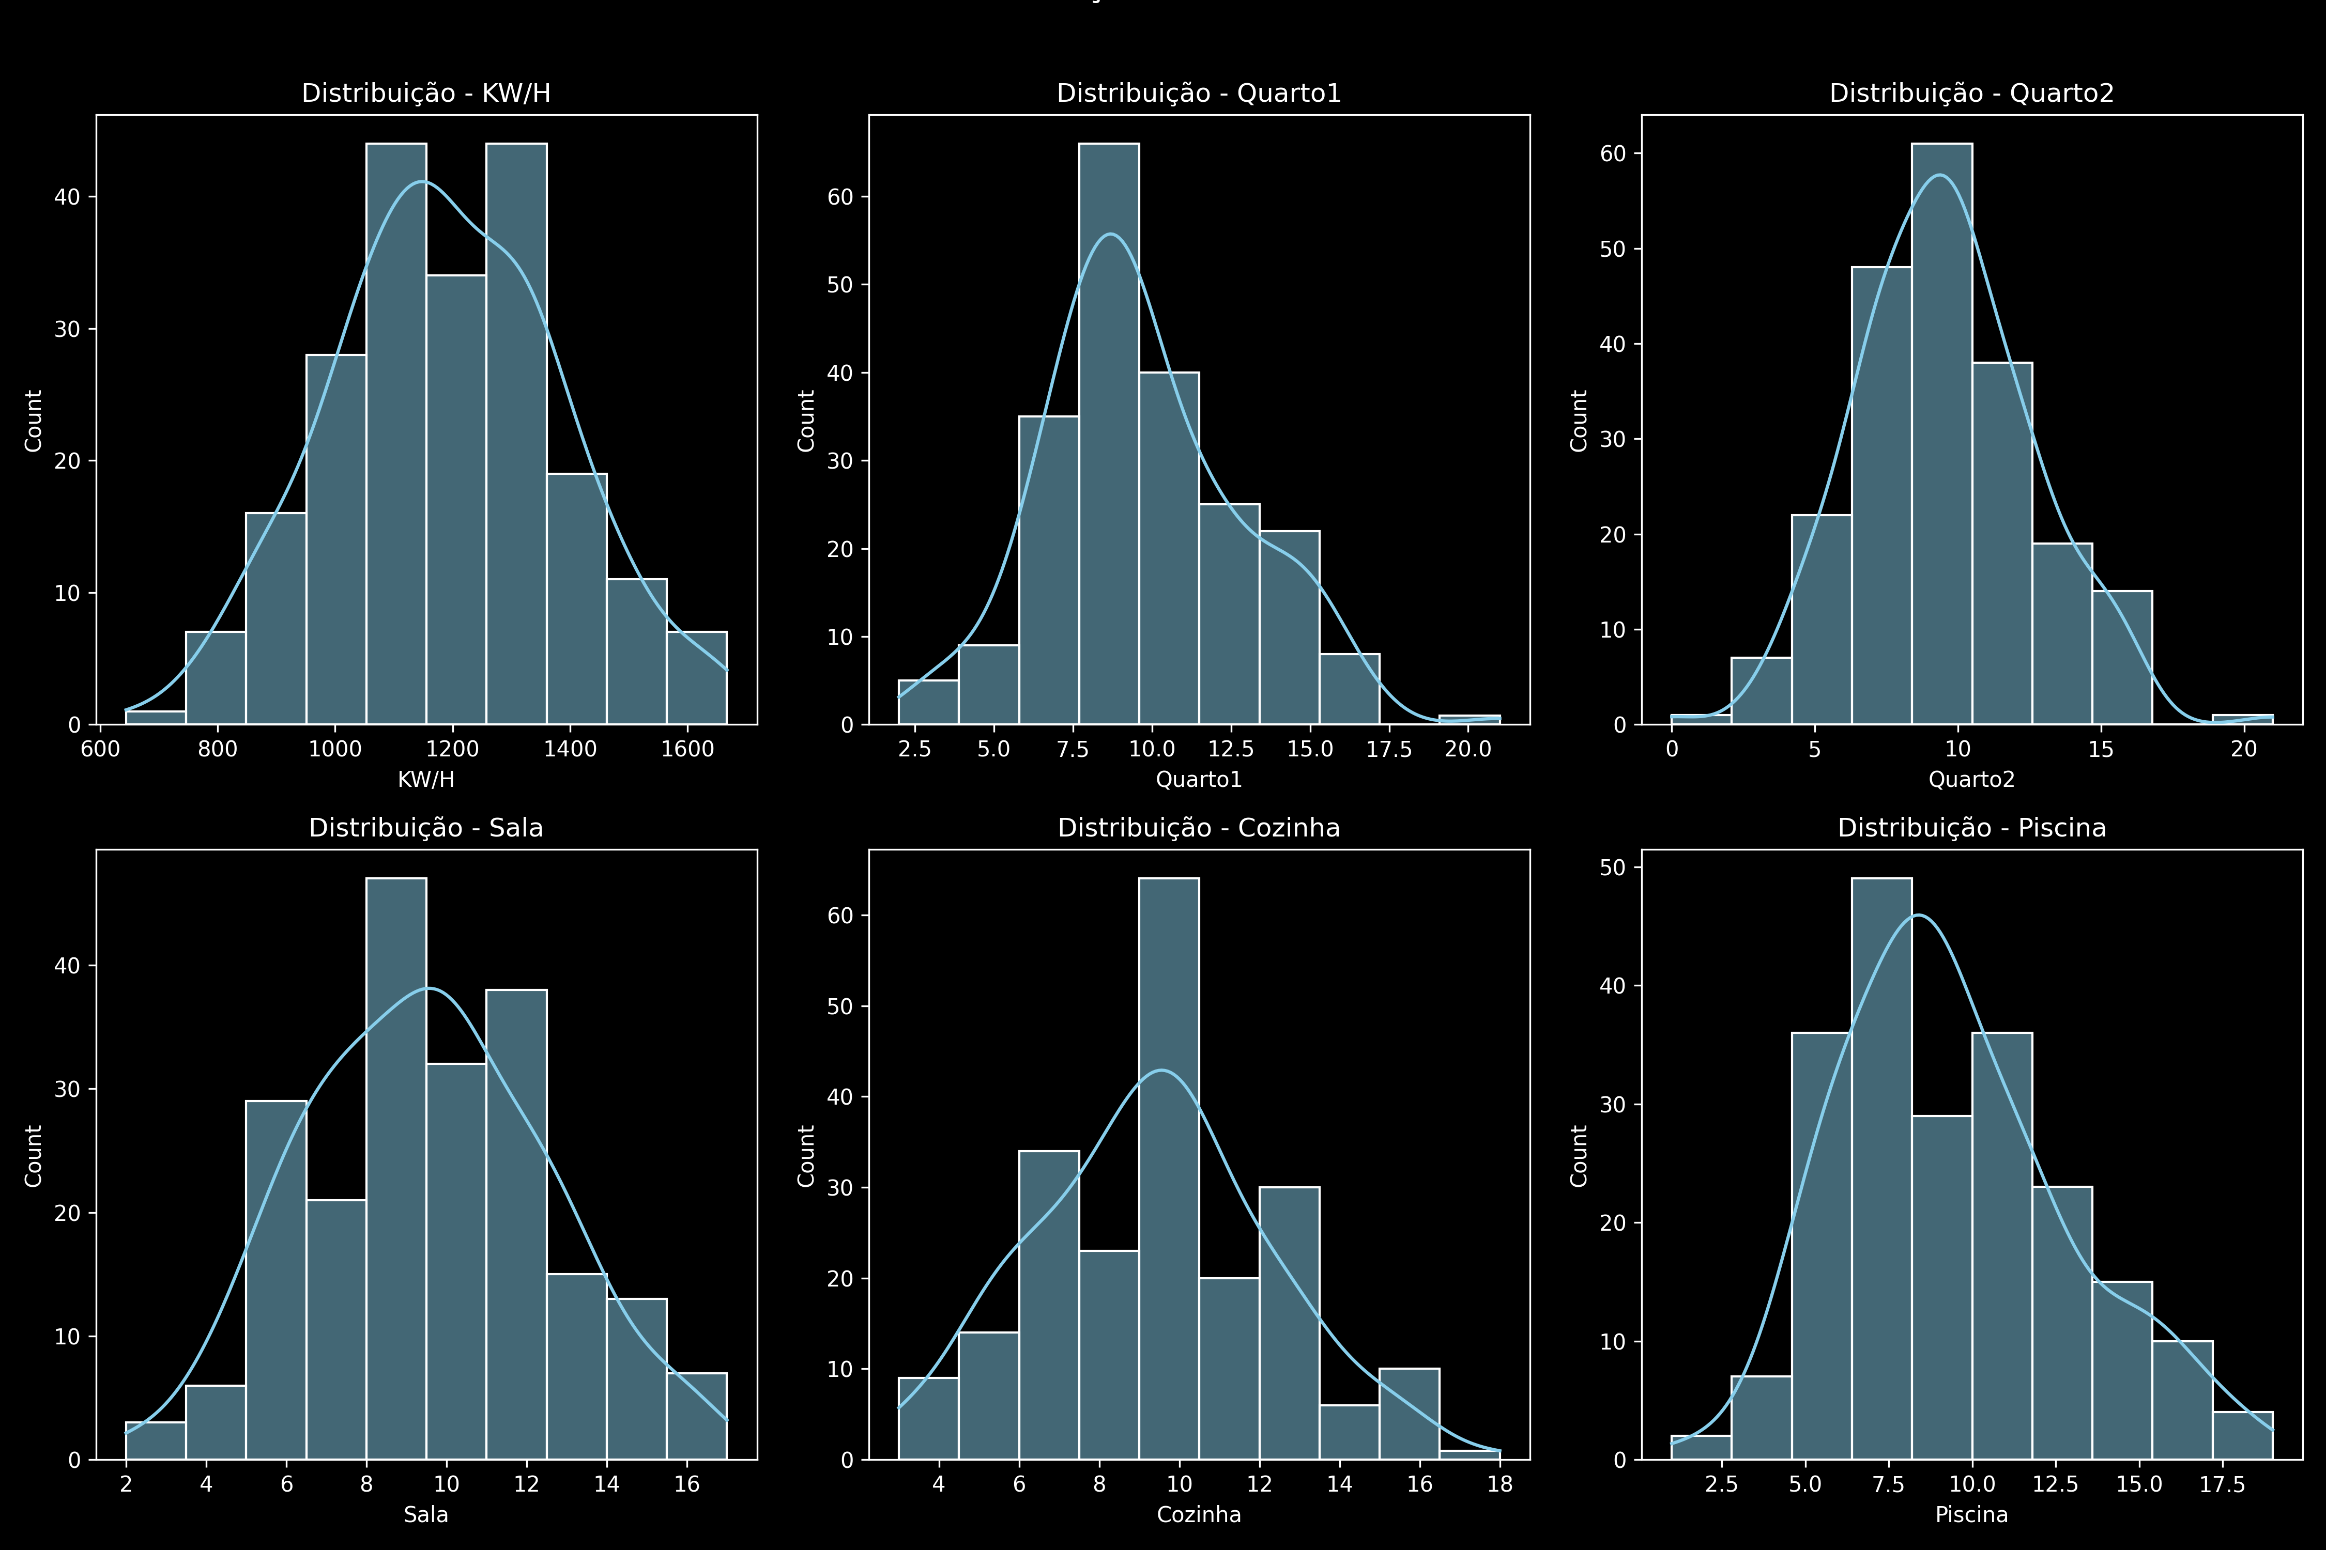
Base de Dados e Pré-processamento
Utilizamos uma base de dados simulada com informações diárias de consumo total de energia (kWh) e acionamentos de sensores em cômodos específicos (Quarto1, Quarto2, Sala, Cozinha, Piscina). Os dados foram pré-processados para garantir a qualidade e a adequação para a modelagem.
Os dados foram carregados e convertidos para formatos apropriados, como a coluna 'Data' para datetime. normalizamos o consumo por acionamento para uma análise mais precisa.

Slide 5
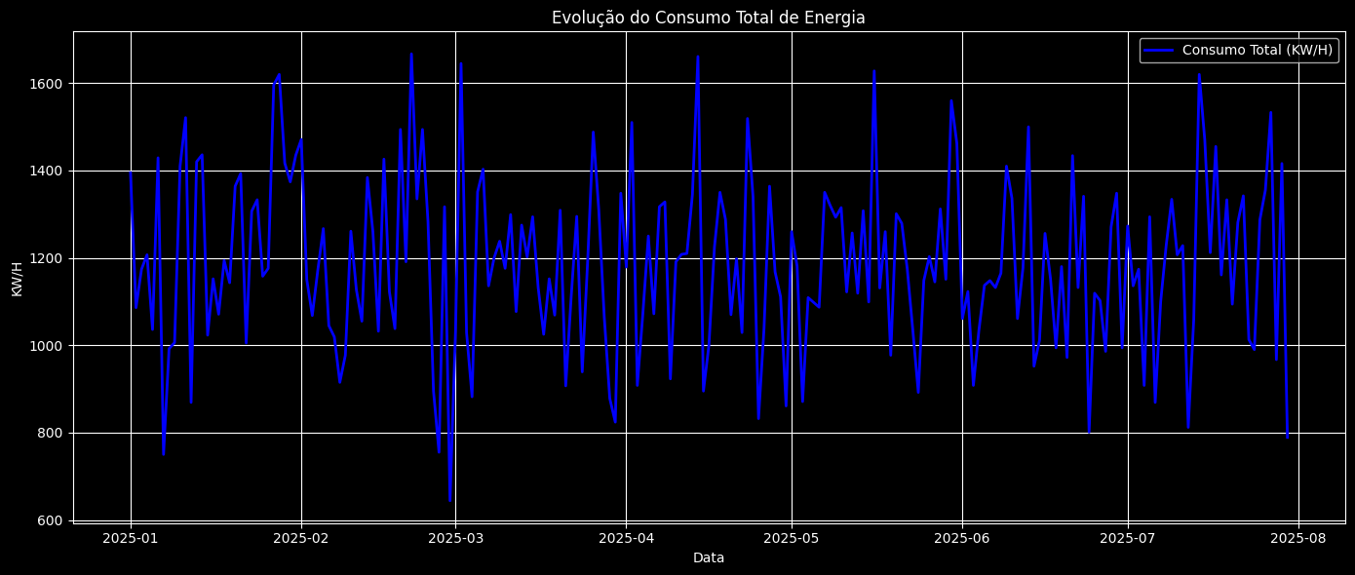
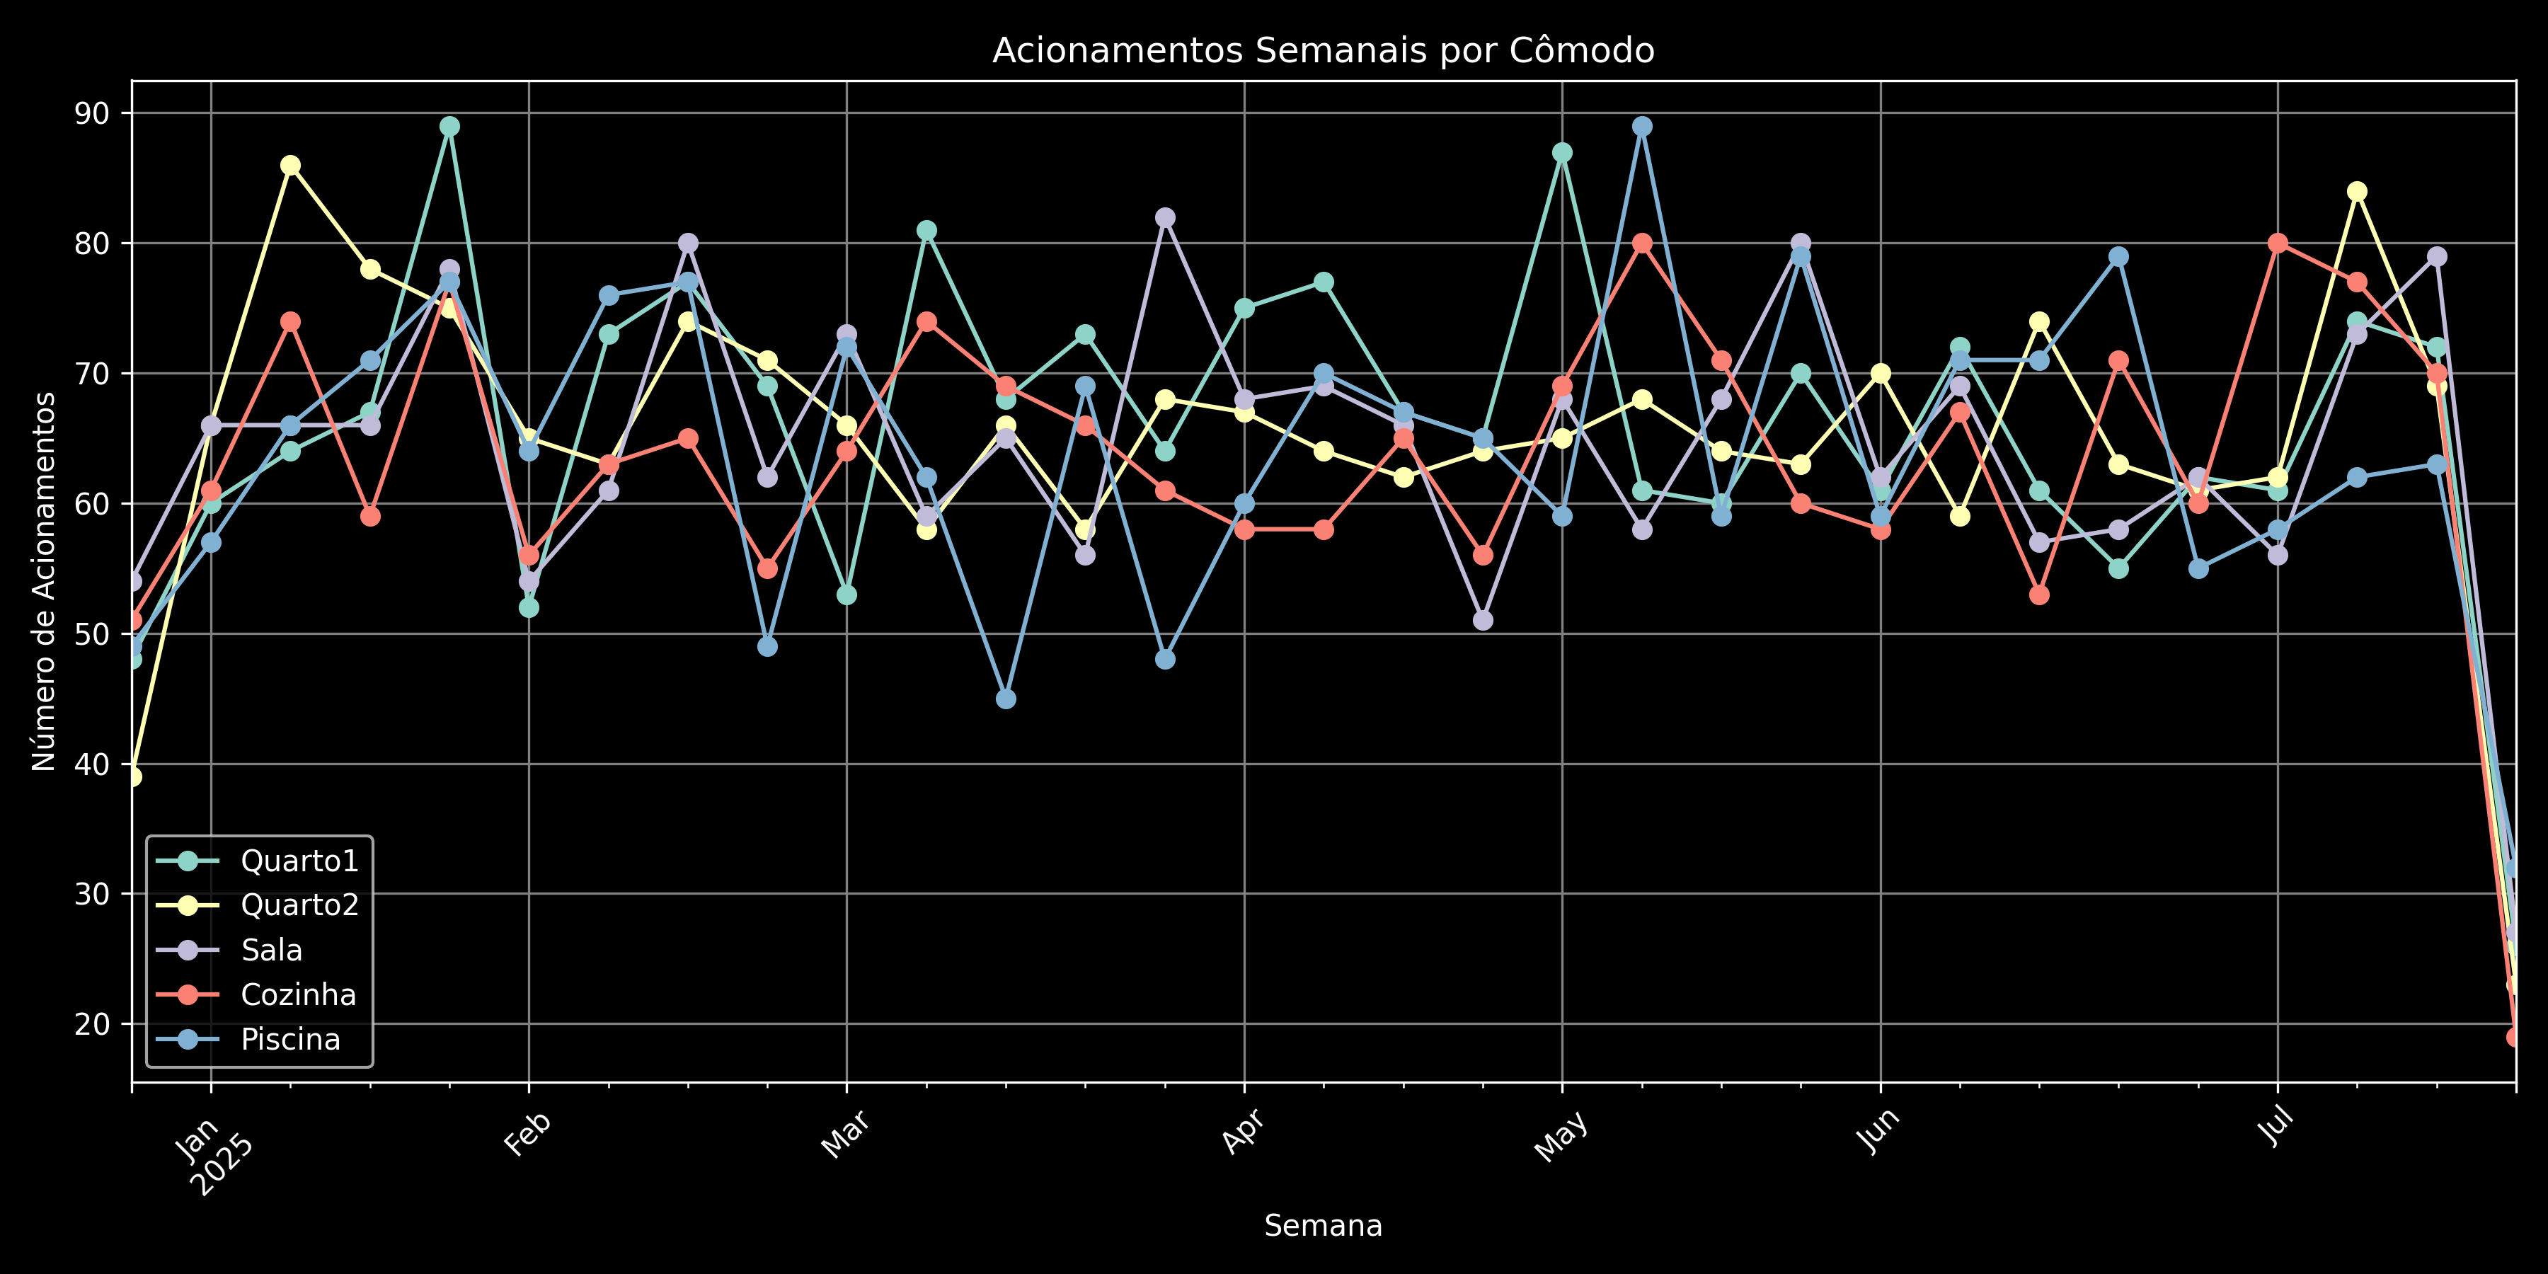
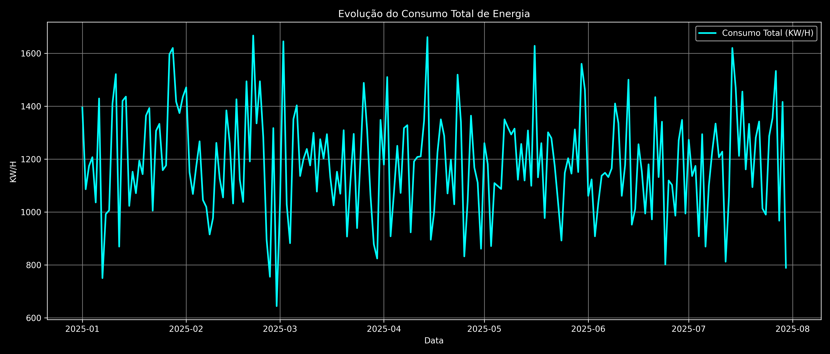
Evolução do Consumo e Correlação
Analisamos a evolução temporal do consumo total de energia e a correlação entre os acionamentos dos cômodos e o consumo. Isso nos permitiu identificar os cômodos de maior impacto no consumo energético da residência.
O gráfico de evolução do consumo total de energia ao longo do tempo revela padrões e tendências, essenciais para entender o comportamento energético da residência.
A correlação entre acionamentos e consumo de energia destaca a Sala como o cômodo com maior influência linear, seguido por Quarto1 e Piscina.

Slide 6
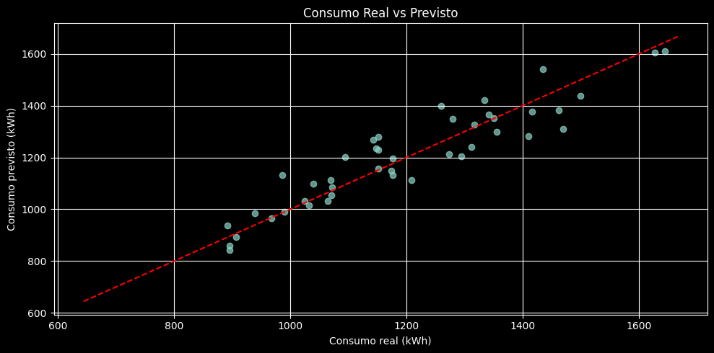
Modelo de Regressão Linear e Previsões
Testamos um modelo de regressão linear para prever o consumo diário de energia com base nos acionamentos dos cômodos. O modelo demonstrou boa capacidade preditiva para o consumo futuro.
5227.8
0.86
MSE
R²
Erro Quadrático Médio, indicando um erro médio moderado.
86% da variação no consumo real é explicada pelo modelo, um bom indicador de desempenho.
O gráfico de consumo real vs. previsto mostra que a maioria dos pontos está próxima da linha ideal, indicando alta acurácia do modelo, especialmente em faixas médias de consumo.

Slide 7
Análise de Correlação e Coeficientes
A análise de correlação de Pearson e os coeficientes do modelo linear revelam a influência de cada cômodo no consumo total de energia, destacando a Sala como o principal driver.
Sala
0.548
25.79
Quarto1
0.521
23.36
Piscina
0.427
24.45
Quarto2
0.418
23.16
Cozinha
0.410
23.49
A Sala se destaca tanto na correlação quanto na previsão, enquanto a Piscina e a Cozinha, mesmo com correlações mais baixas, têm forte peso no consumo por acionamento.

Slide 8
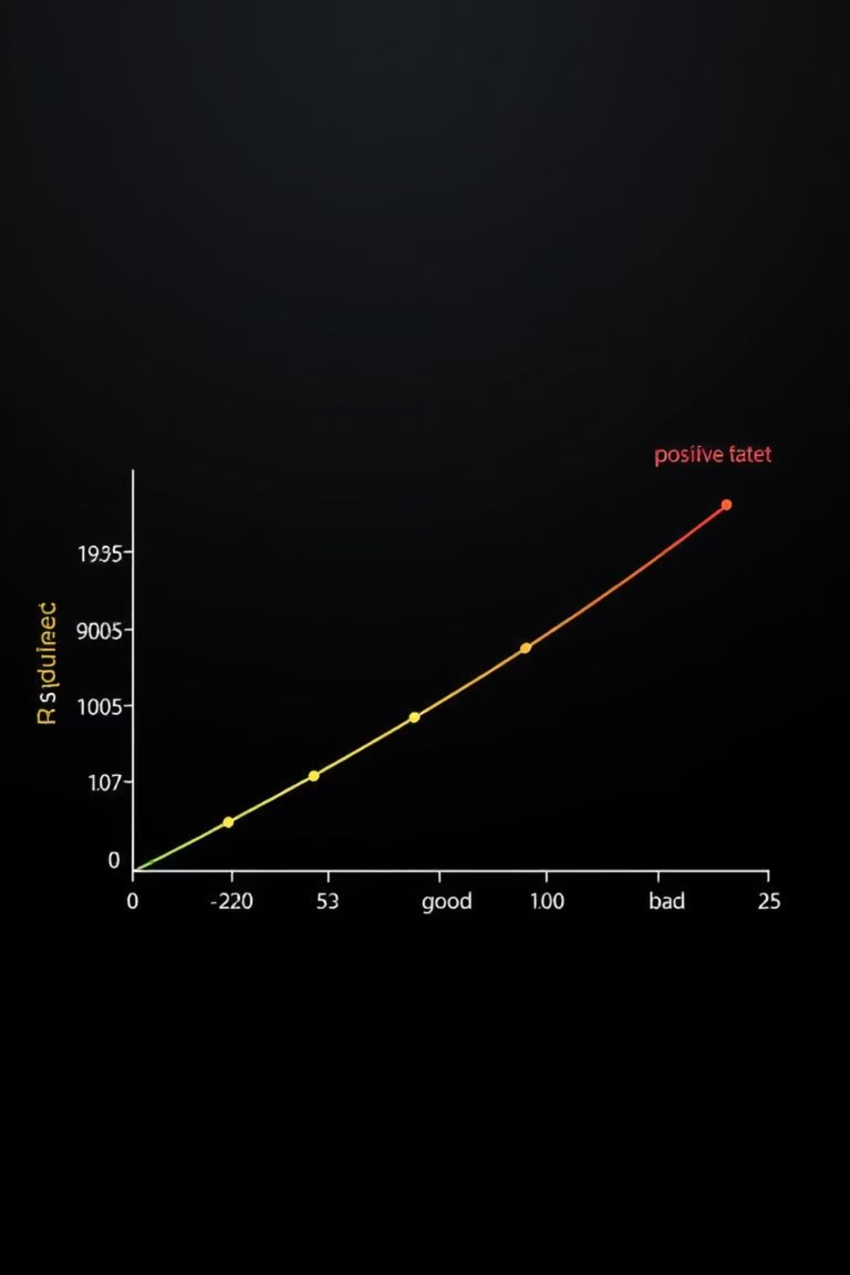
Teste de Hipótese e Conclusões
Realizamos um teste de hipótese com regressão linear para verificar o efeito estatisticamente significativo de cada cômodo no consumo de energia. Os resultados confirmam a relevância de todos os cômodos.
Impacto Significativo
Todos os cômodos têm impacto significativo no consumo de energia (p < 0.001).
Sala: Maior Contribuição
A Sala é o cômodo com maior contribuição marginal no consumo total.
Modelo Explicativo
O modelo possui excelente capacidade explicativa (R² = 0.886).
Resíduos Comportados
Os resíduos estão bem comportados (Durbin-Watson = 2.027; p-valor do teste JB = 0.624).

Slide 9
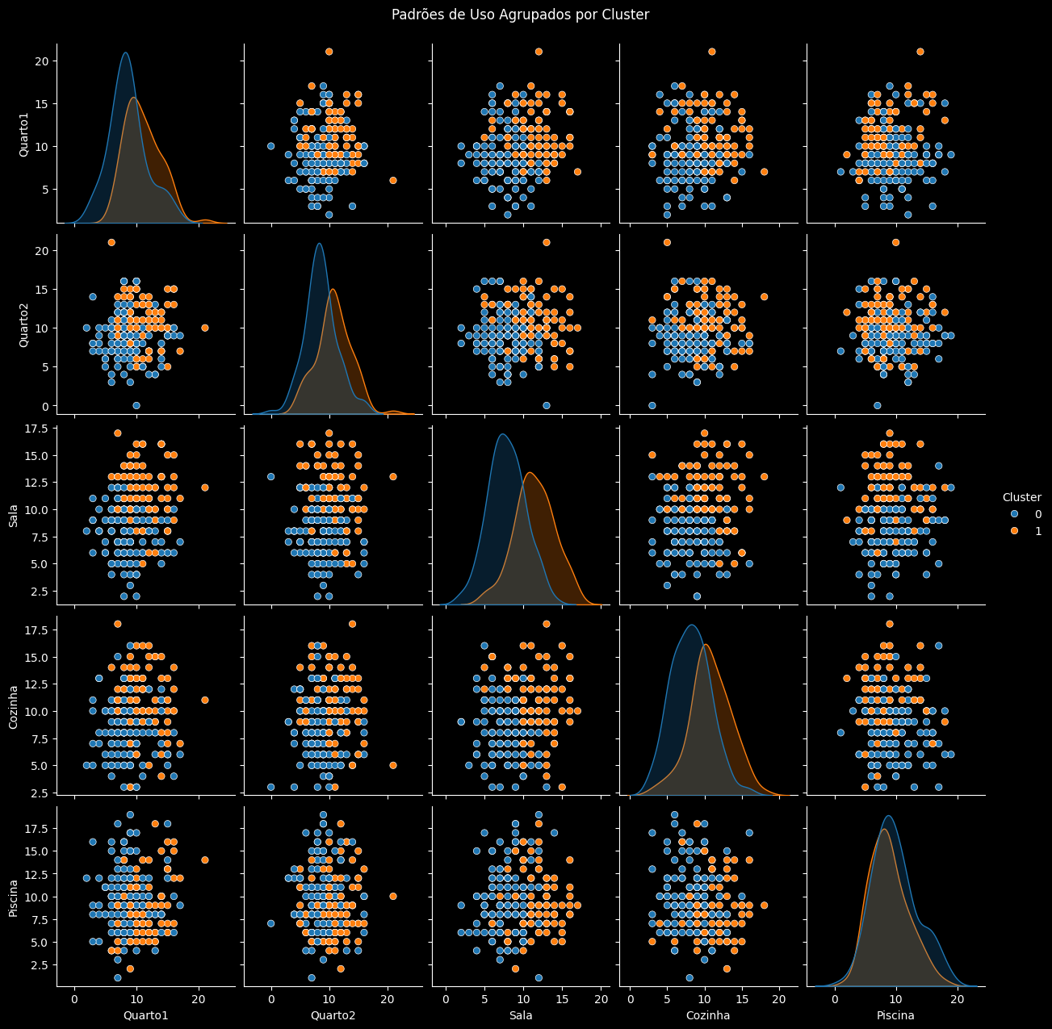
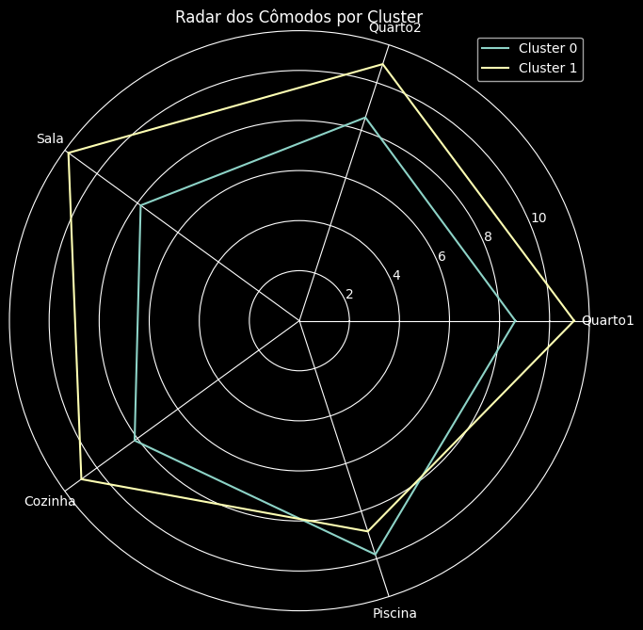
Análise de Padrões de Uso por Cluster
A segmentação por clusters (k=2) revelou padrões comportamentais distintos no uso da energia, auxiliando na criação de estratégias de economia personalizadas.
O radar dos cômodos por cluster reforça que o Cluster 1 tem consumo mais elevado em áreas sociais , enquanto o Cluster 0 é mais eficiente.
O Cluster 0 representa um perfil de uso equilibrado, com acionamentos moderados em todos os ambientes. Já o Cluster 1 indica um perfil social, com alta frequência de uso em Sala e Cozinha.

Slide 10
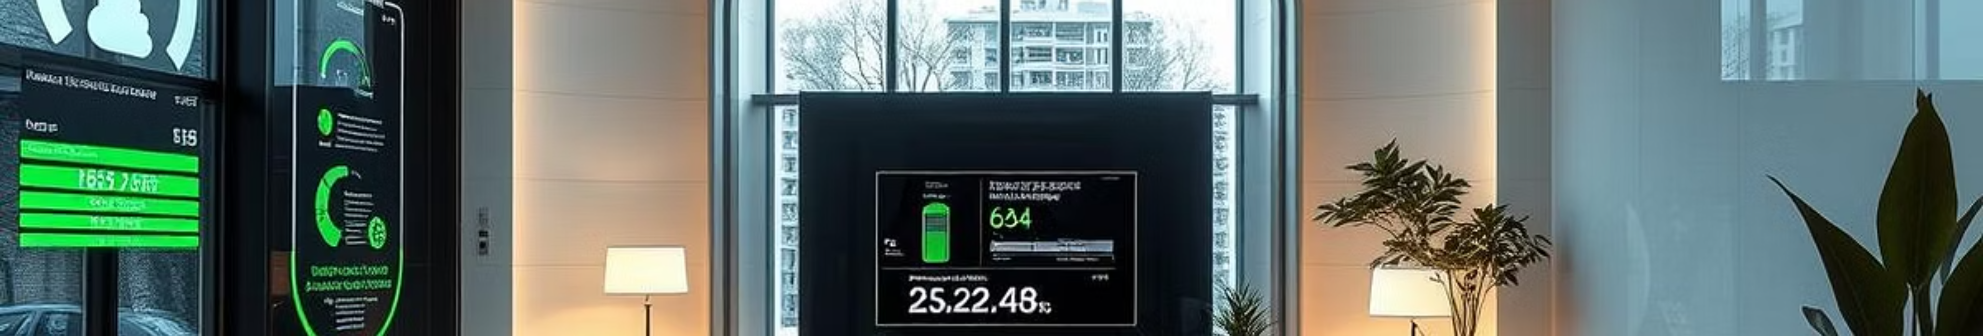
Conclusão Final e Próximos Passos
O projeto demonstrou a viabilidade de monitorar e otimizar o consumo de energia em residências inteligentes através da análise de dados e aprendizado de máquina. As conclusões e recomendações por cluster oferecem um caminho claro para a eficiência energética.
Principais Drivers
Estratégias por Cluster
Potencial de Economia
Sala é o principal driver de consumo, com Piscina e Cozinha tendo alto impacto por acionamento.
Recomendações personalizadas para cada cluster, focando em automação e uso consciente.
O modelo preditivo e a segmentação por perfil abrem grandes oportunidades para redução de custos e otimização.

Slide 11
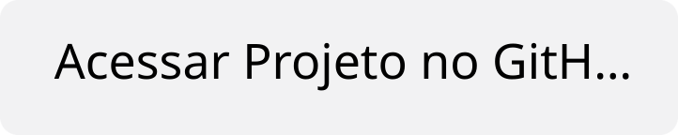
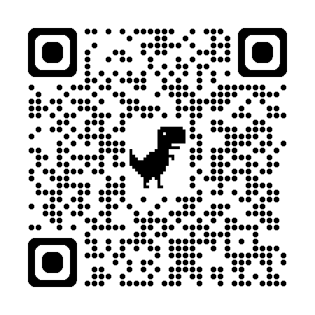
Obrigado!
Agradecemos sua atenção! Explore o código e os detalhes do projeto completo no GitHub.

